Slide 1

DISEÑO Y DESARROLLO ELECTRÓNICO DEL
CONTRO L AUTOMÁTICO DEL LLENADO Y VACIADO
DE UNA MÁQUINA DE COMPRESIÓN RÁPIDA
TRABAJO DE FINAL DE GRADO
Grado en Ingeniería Electrónica Industrial y Automática
Autor: Julio Castillo Ruiz
Tutor: José Javier López Sánchez

Slide 2
ÍNDICE
1 – INTRODUCCIÓN
2 – FUNDAMENTOS BÁSICOS
3 – DESCRIPCIÓN DE LA INSTALACIÓN
4 – DESARROLLO DEL HARDWARE
5 – DESARROLLO DEL SOFTWARE
6 – COMPROBACIÓN DEL SISTEMA
7 – CONCLUSIONES Y POSIBLES MEJORAS
8 – PRESUPUESTO
9 – BIBLIOGRAFÍA

Slide 3
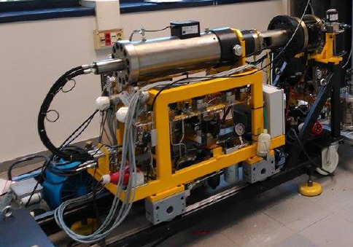
1. INTRODUCCIÓN
La preocupación de la contaminación que generan los motores de combustión
Investigación con la máquina de compresión rápida (RCM)
Control automático del llenado y vaciado de la (RCM)
RCM

Slide 4


2. FUNDAMENTOS BÁSICOS
Arduino
  Introducción
  Software
  Hardware
labVIEW
  Introducción
  Diagrama de bloques
  Labview interface for Arduino (LIFA)

Slide 5
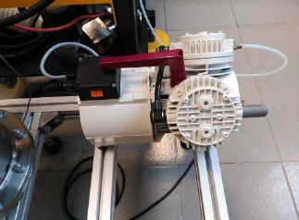
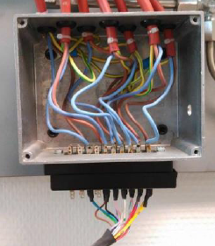
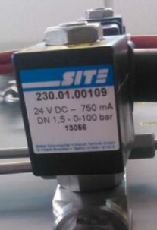
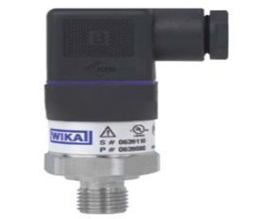
3. DESCRIPCIÓN DE LA INSTALACIÓN
Máquina de compresión rápida
Bomba de vacío
Caja de conexiones
Electroválvula
Sensor de presión

Slide 6
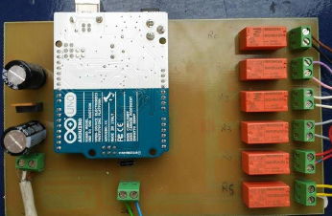
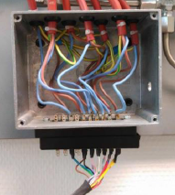
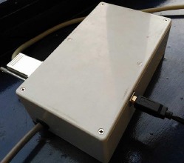
4. DESARROLLO DE HARDWARE
  Circuito impreso
  Caja de distribución de elementos
  Caja de circuito impreso

Slide 7
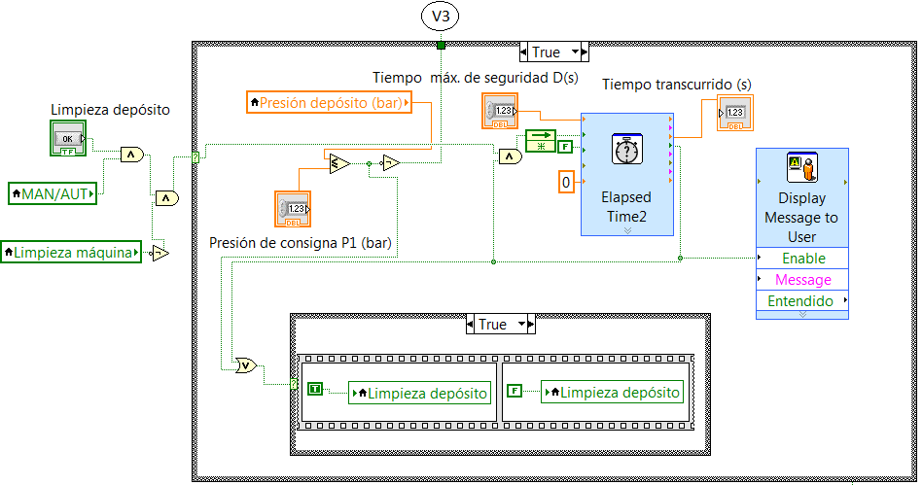
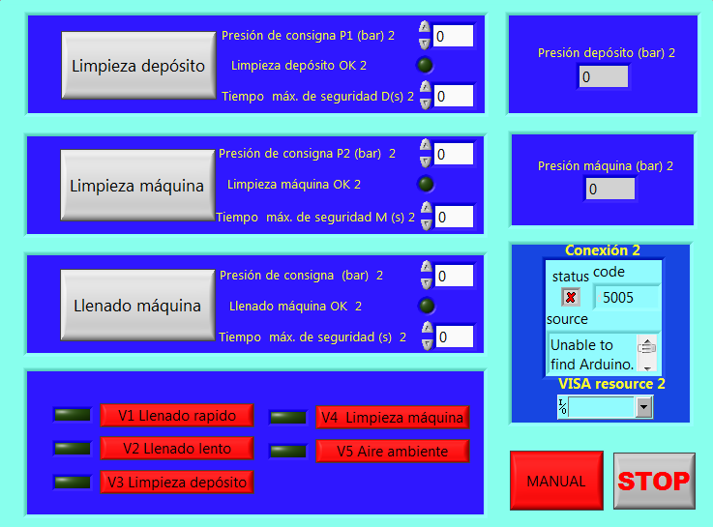
5. DESARROLLO DEL SOFTWARE
Software
  Maniobras que debe realizar el programa
  Estructura del scada
  Estructura de la programación

Slide 8
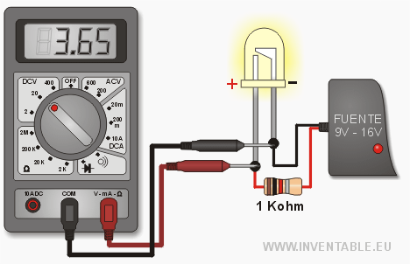
6. COMPROBACIÓN DEL SISTEMA
Comprobación del cableado de la instalación
Comprobación de las tensiones de entrada
Comprobación de la comunicación de puertos
Comprobación de las entradas y salidas de Arduino
Comprobación de las rutinas de limpieza y llenado

Slide 9
7. CONCLUSIONES Y POSIBLES MEJORAS
Conclusiones
  Bajo coste en materiales
  Se requieren conocimientos mínimos en electrónica y programación
  El equipo está limitado para el control de procesos más complejos
Posibles mejoras
  No se han planteado por responder a las necesidades establecidas

Slide 10
8. PRESUPUESTO
Gastos en materiales
  Componentes electrónicos
  Sensores
  Actuadores
  Cableado
  Total: 677,84€
Gastos en mano de obra
  Profesor tutor
  Ingeniero industrial
  Técnicos
  Alumno (ingeniero)
    Total: 7806,19€
Gastos totales del proyecto
  Total: 8484,03€

Slide 11
9. BIBLIOGRAFÍA
Foros Arduino. https://forum.arduino.cc/
Foros de national instruments. http://forums.ni.com/
Boylestad, Nashelsky (2009). Teoría de circuitos y dispositivos electrónicos
Ruíz J.M (2012). Herramientas gráficas para la programación de Arduino

